Slide 1
informazioni dalla MSS e da G+s
Le newsletter della formazione sono disponibili nell'area download del MSS
Compito principale Formazione e accompagnamento del MSS
Novembre 2025

Slide 2
Collezioni digitali della mss
Il cudesch è il manuale centrale per gli animatori scout.
al cudesch
al cudesch digitale
Il «piccolo cudesch» - la cassetta degli attrezzi dello scout digitale con i punti più importanti del cudesch.
al cudeschin
animatori/e
I contenuti cudesch digitale saranno disponibili a dicembre 2025.
Il Manuale Corso Top è distribuito ai nuovi esperti nel corso top. Qui potete trovare la versione attuale di tutti i documenti del livello federale.
al Manuale Corso Top
Su questo portale troverete tutti i documenti attuali di cui avrete bisogno nella vostra carriera di Coach G+S.
al Portale Coach
esperti
coach
ALFA – Strumento sussidiario per capi sezione.
al ALFA digitale → tutti i documenti corrispondenti
CSZ

Slide 3


Nuovi opuscoli MSS
→ Nuovo opuscolo SOC
→ Nuovo opuscolo castori

Slide 4
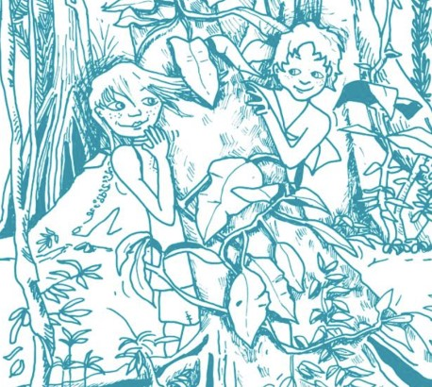

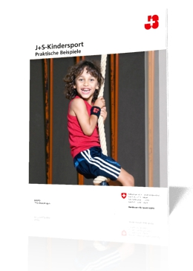
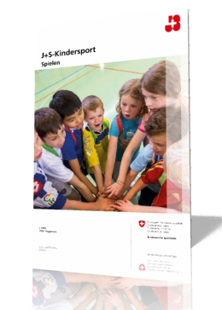

Strumenti per attività a misura di bambino
I castori –
Partecipiamo con gioia!
Libro Mauna & Sori
Set di schede per i/le capi/e
Opuscolo Castori
pagina di download Castori
Il lupetti – Del nostro meglio!
«Buona Caccia» libretto di
accompagnamento personale
cudesch - La branca Lupetti
Pagina di download Lupetti
Moduli di apprendimento G+S:
Comprendere i bambini
Promuovere i bambini
Trasmettere a misura di bambino
Fasciocolo Sport per i bambini G+S

Slide 5
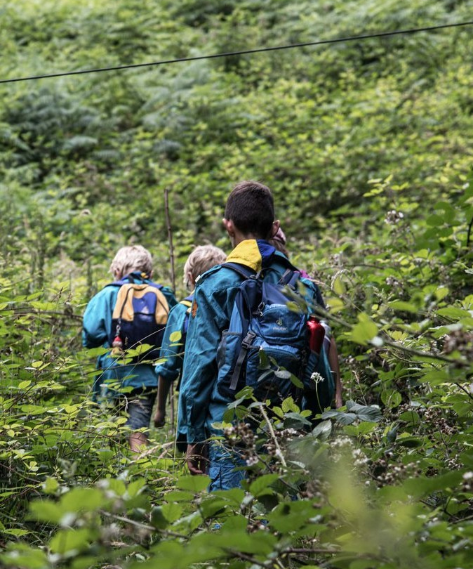
Nuovi opuscoli sulla tutela ambientale
Ti stai chiedendo come puoi tenere maggiormente conto della tutela ambientale quando pianifichi attività e campeggi?
Il dipartimento per la natura e l'ambiente ha elaborato nuove schede informative sulla protezione delle acque, la conservazione della natura e la tutela delle foreste. Sono ora disponibili per la pianificazione dei campi, l'insegnamento nei corsi e la vita quotidiana degli scout nell'area download del sito web del MSS.

Slide 6
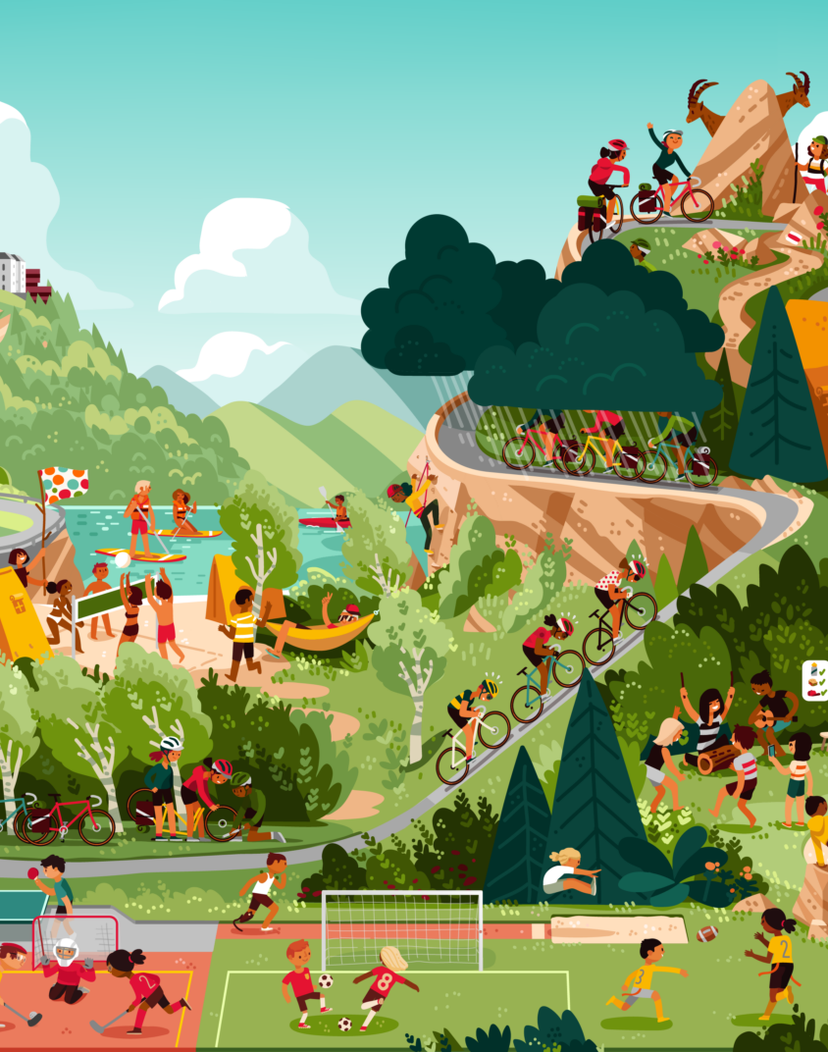
MP-tema fascino dei campi
«Eventi unici in gruppo, momenti magici attorno a un falò e attività stimolanti in mezzo alla natura..»
Nei prossimi due anni, G+S si concentrerà sul fascino dei campi. Su mobilesport.ch c'è una sezione speciale “Campi” e un modulo di apprendimento “Il fascino dei campi” che potete consultare come supplemento ai nostri documenti di scouting.
Il fascino dei campi
Campi G+S: «Pianificare un campo - Un passo dopo l'altro» mobilesport.ch

Slide 7
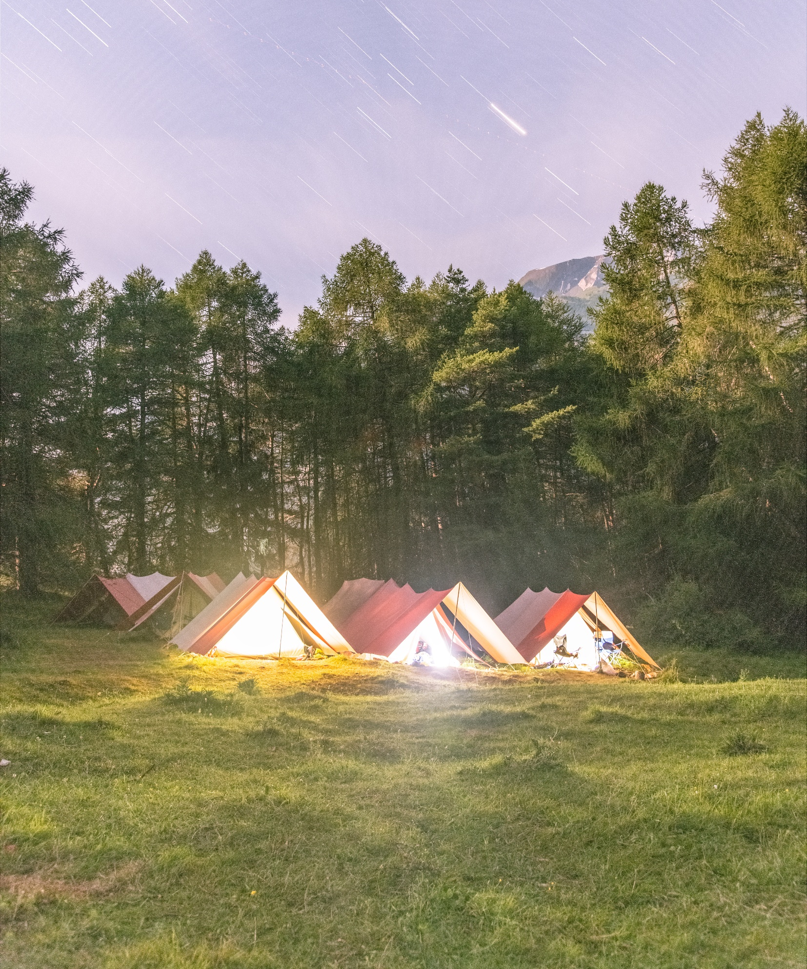
Blocchi di attività complementari durante un campo G+S​
Per organizzare campeggi variegati e attrattivi, ora è possibile inserire nel programma dei blocchi di sport complementari come attività G+S. Questi offrono la possibilità di proporre, a determinate condizioni, attività di altri sport G+S con particolari norme di sicurezza o di operatori commerciali (ad es. visita al parco avventura). I blocchi di sport complementari non sono un requisito per i campi G+S e devono essere valutati attentamente dai/dalle responsabili dei campi e dai/dalle coach.​
​
Trovi tutti i dettagli sul sito web G+S "Sicurezza Sport di campo/Trekking" e nella scheda informativa sulla prevenzione degli infortuni nello Sport di campo/Trekking.

Slide 8
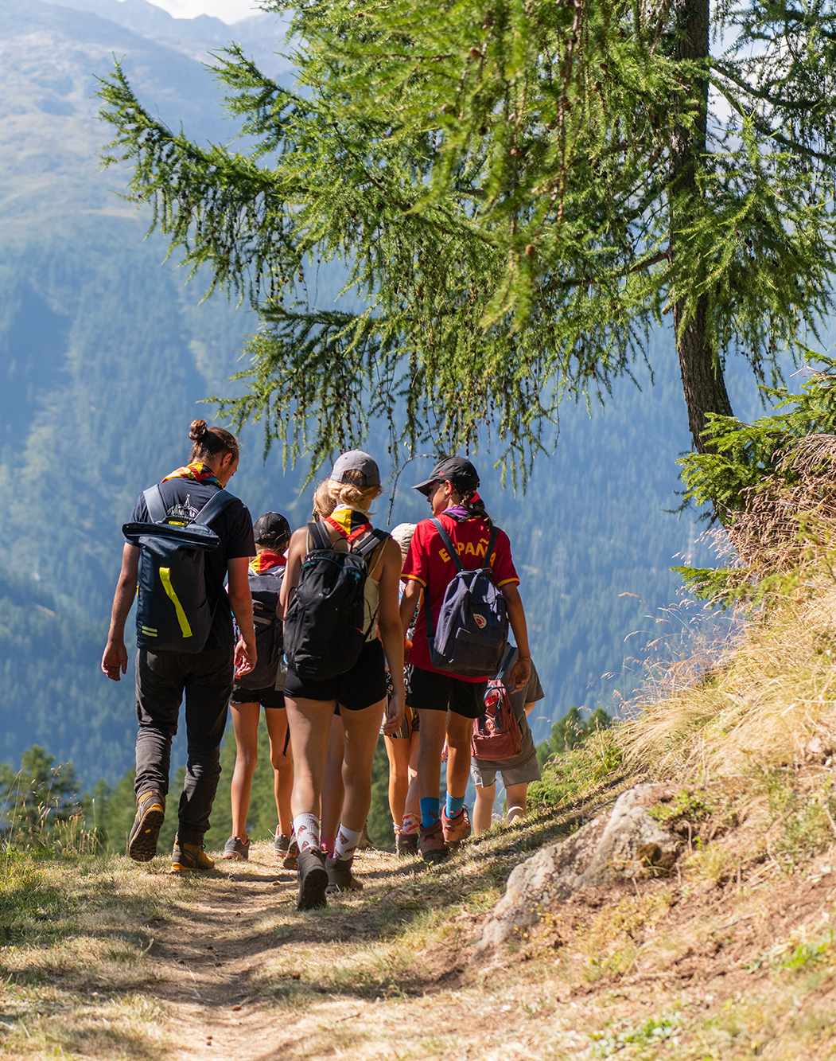
I. Sicurezza sport di CAMPO/trekking
La pagina web G+S "Sicurezza Sport di campo/Trekking" è stata completamente rinnovata e offre ora un valido supporto decisionale nella scelta delle attività.​
​
Questo aiuta i/le responsabili del campo e i/le coach a valutare meglio il livello di esperienza individuale, le norme di sicurezza applicabili e le dinamiche di gruppo situazionali e a trovare l'attività più adatta.
→ Al supporto decisionale

Slide 9
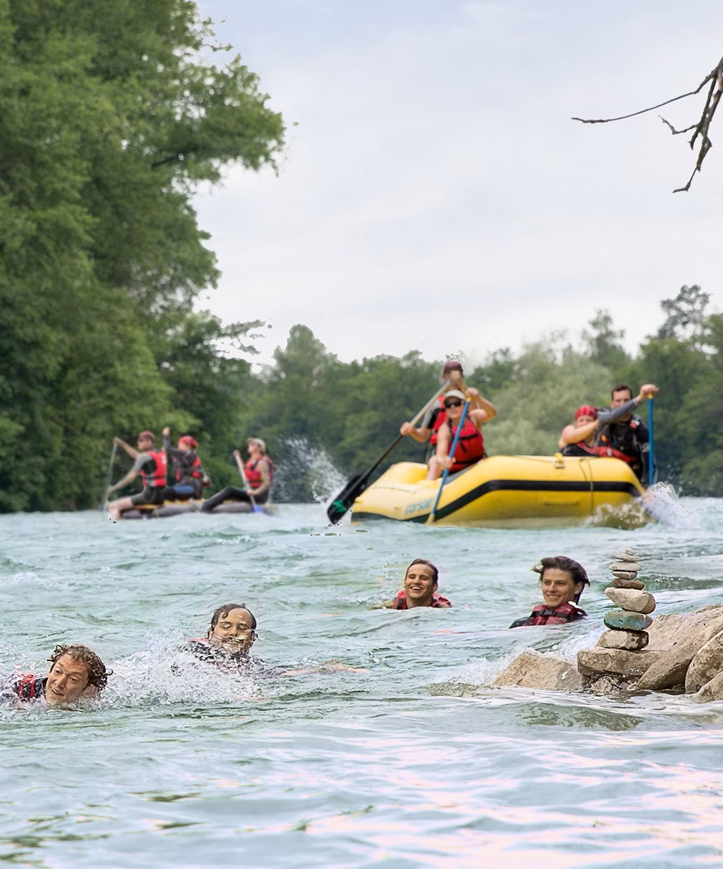
II. Sicurezza sport di CAMPO/trekking​
Il foglio informativo "Prevenzione degli infortuni e requisiti per la sicurezza nello sport di campo/trekking" è stato completamente rielaborato e la sua applicazione è stata semplificata.​
​
Da un lato tiene conto dei nuovi blocchi di sport complementari e, dall'altro, è completamente allineato alle linee guida contenute nella scheda informativa generale sulla prevenzione degli infortuni. Il risultato: una scheda informativa che in futuro riunirà tutte le disposizioni G+S relative alla sicurezza. Assicuratevi di utilizzare sempre la documentazione aggiornata quando pianificate i vostri campi!​
​
→Vai alla scheda informativa​

Slide 10




Documenti sulla sicurezza
cudesch «La sicurezza – assumersi delle responsabilità»
Promemoria cudesch «Informazioni di emergenza die partecipanti al campo»
Strumento ALFA «Concetto di sicurezza»
Leporello G+S «Sicurezza – Il fattore umano»
Moduli di apprendimento G+S «Dirigere un gruppo in modo sicuro ed efficiente»
Campi G+S: «Sicurezza e responsabilità» mobilesport.ch
Promemoria G+S «La sicurezza in G+S – L’essenziale in breve»
Promemoria G+S e upi «Prevenzione degli infortuni e requisiti per la sicurezza nello SC/T»
Promemoria G+S «Prevenzione degli infortuni e lesioni da sport»
Sicurezza nello Sport di campo / Trekking
Set di carte Water Safety
Moduli di apprendimento G+S «Sorveglianza dentro, fuori e sull’acqua»

Slide 11

Documenti G+S digitali
Tutti gli opuscoli G+S sono disponibili in formato digitale per i monitori G+S attivi, nella nuova area a loro riservata.
Vai all'area login per monitori/e di G+S
Username: lagersport-trekking
Password: 4JiWg
Notes:
Login J+S-Expert*innenbereich: https://www.extranet.jugendundsport.ch/
Username: js_cug_expert / Passwort: Expert_01

Slide 12
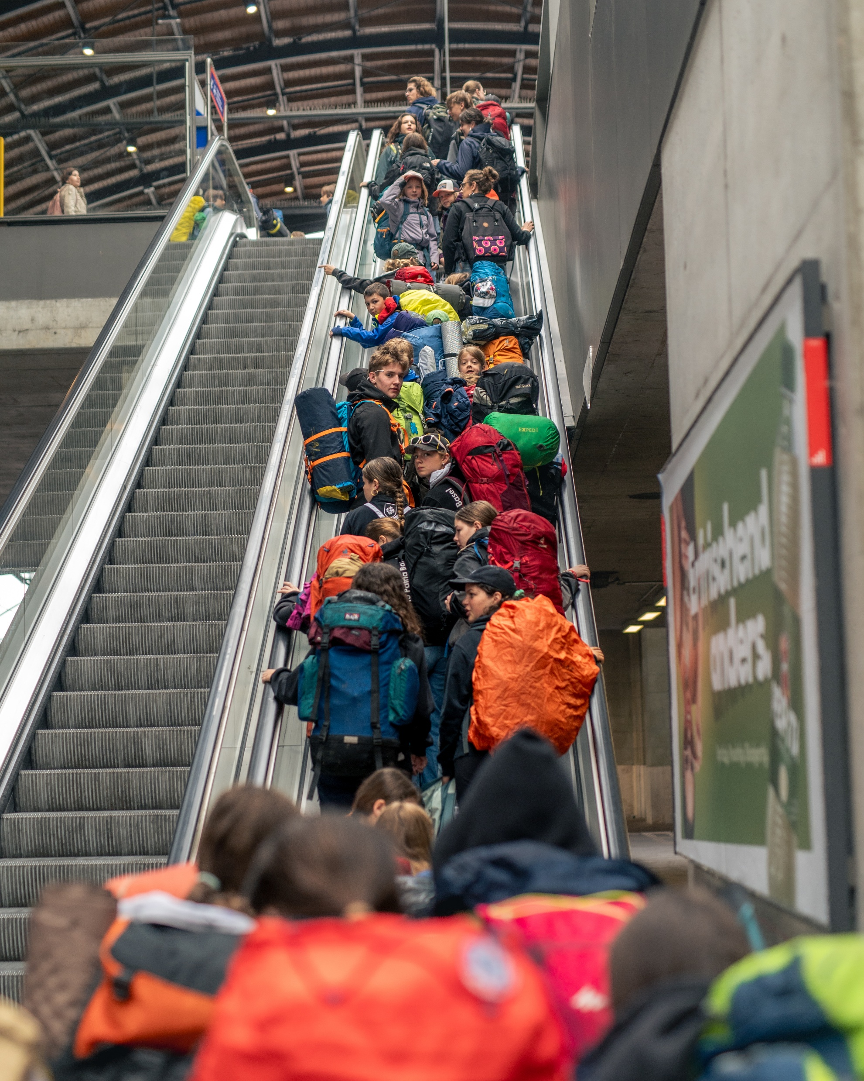
Dimensione dei gruppiG+S rilevante ai finidelle sovvenzioni​
La dimensione dei gruppi rilevante ai fini delle sovvenzioni per i campi G+S Sport di campo/Trekking è stata nuovamente analizzata e ora fissata a 16+16+16. Questo nuovo adeguamento della dimensione dei gruppi corrisponde ora a quello applicato anche per sport affini come la corsa d'orientamento.​
​
La dimensione del gruppo rilevante ai fini della sovvenzione non influisce sul numero minimo di partecipanti al campo, pari a 12 bambini o giovani di età compresa tra i 5 e i 20 anni.

Slide 13
Grazie mille!

